Slide 1
Výzkumy v ISK
23. 9. 2011
Organizace kurzu, očekávání
APLS výzkumy

Slide 3
APLS a výzkum
identifikuje příležitosti a problémy
poskytuje informace o konkurenci
analyzuje potřeby, preference a chování cílové skupiny
poskytuje podklady pro rozhodování o aktivitách projektu
Pomáhá eliminovat rizika projektu
analyzuje úspěšnost akce

Slide 4
Evidence-based Librarianship
Výzkumný problém
(z praxe)
Získávání dat
(důkazů)
Ověřování
Aplikace
(akce)
Změření účinku akce

Slide 5
Identifikujte potřebu cílové skupiny

Slide 6
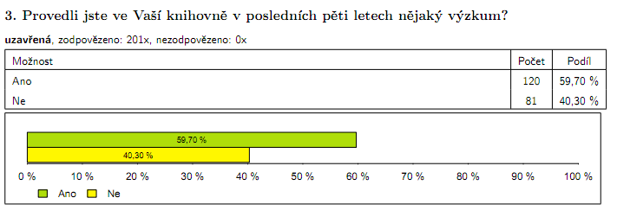
APLS a výzkum: příklady
Výzkumy v knihovnách

Slide 7
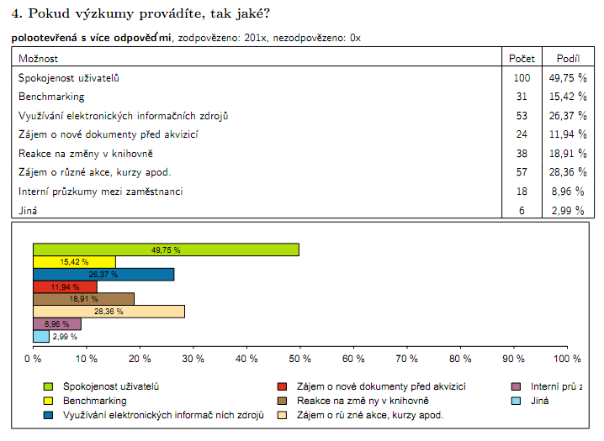

Slide 8
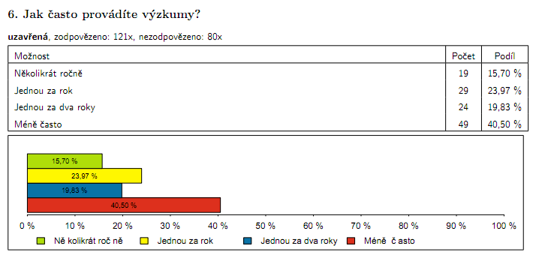

Slide 9
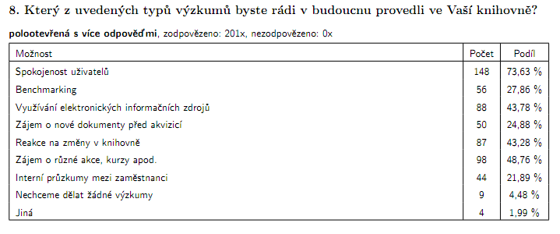
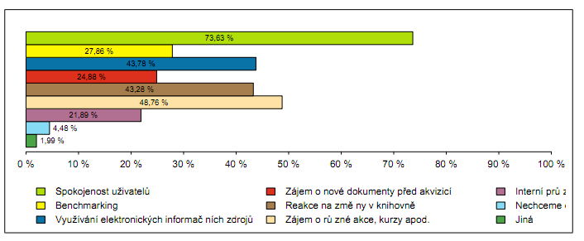

Slide 10
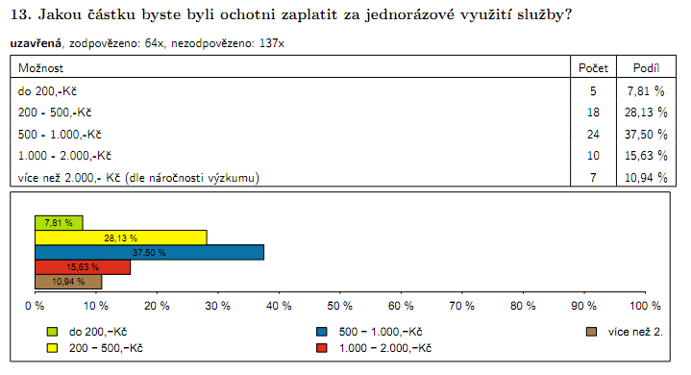

Slide 11
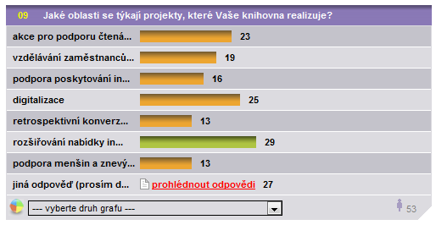
APLS a výzkum - příklady
KPM a projektový management: http://bit.ly/qg3O9l

Slide 12
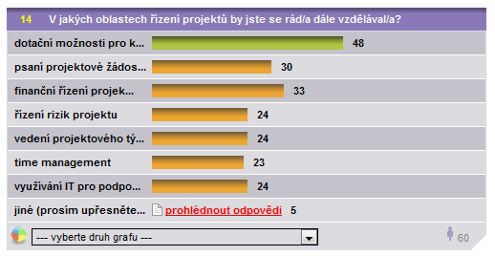
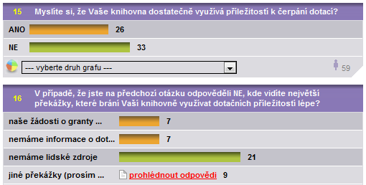

Slide 13
APLS a výzkum - příklady
Komunitní.knihovna.cz
problém: nezájem o komunitní akce
dalo se mu předejít výzkumem?
Výzkumy.knihovna.cz
průzkum trhu s online aplikacemi pro dotazování

Slide 14
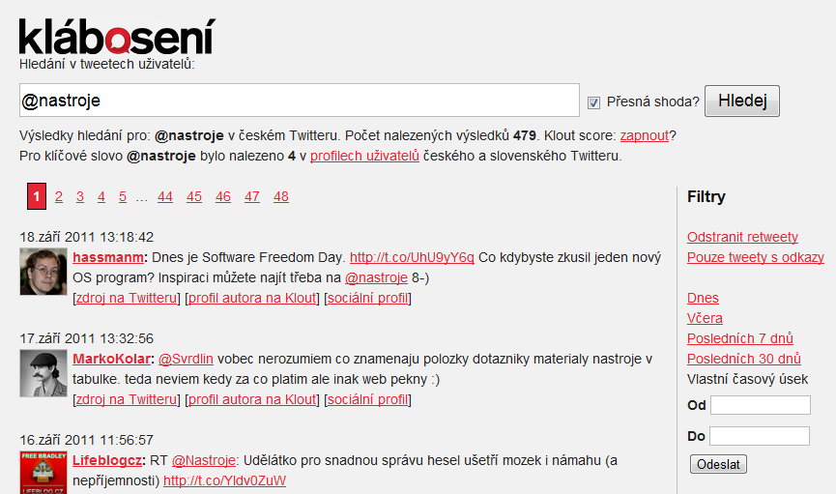
Sledujte, jak se o vás mluví

Slide 15
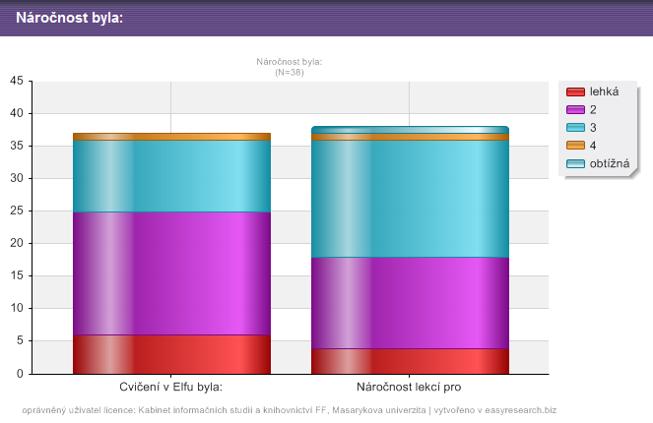
Vyhodnocujte své aktivity

Slide 16
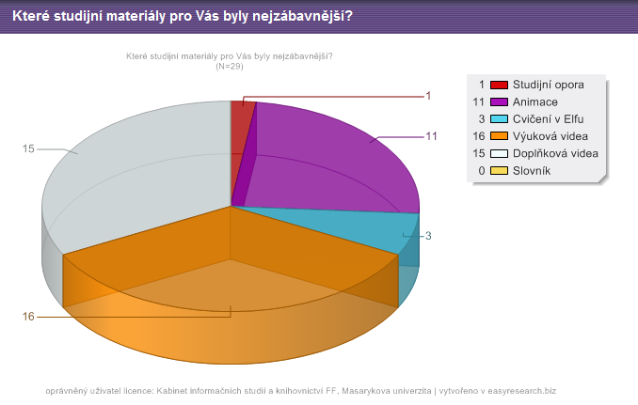

Slide 17
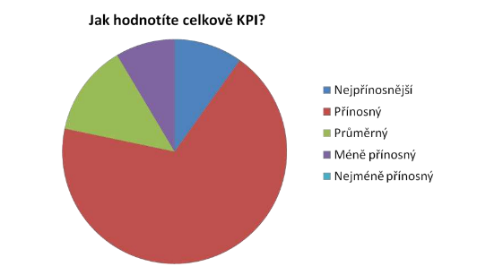
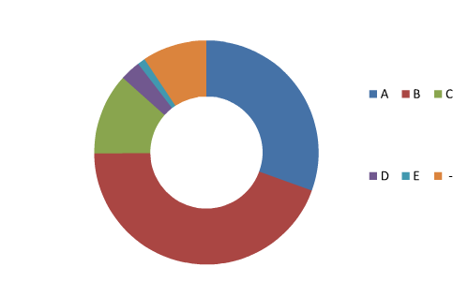

Slide 18
Rozhodujte se
http://www.youtube.com/watch?v=OORnMYoWX9c&feature=player_embedded

Slide 19
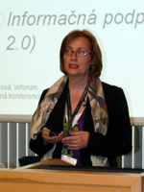
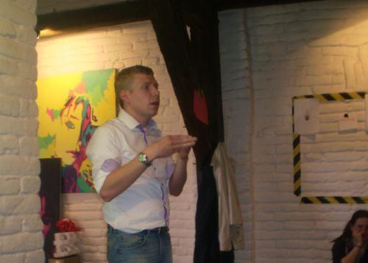
Organizace kurzu
23. září | Úvod do kurzu
30. září | Prof. Jela Steinerová: Teoretický úvod do metod v ISK (blok 2 hodiny)
APLS | Blok o výzkumech
14. října | Adam Hazdra: Role výzkumu v rozhodování o inovaci služeb, workshop (blok 2 hodiny)
28. října | Oponentury projektů výzkumu
leden 2012 | Odevzdání závěrečné zprávy z výzkumu

